Slide 1


UBND HUYỆN AN DƯƠNG
TRƯỜNG MẦM NON ĐỒNG THÁI
Trò chơi: Cờ ô tô
Độ tuổi: 5 -6 tuổi
Giáo viên thiết kế: Lê Thái Huyền
Năm học 2023 - 2024

Slide 2







CỜ Ô TÔ

Slide 3







Các bé hãy làm theo hướng dẫn:
+ Bước 1: Bé hãy nhấn vào vòng quay để tìm ra ô tô đi trước.
+ Bước 2: Nhấn vào ô màu trên bàn cờ ô tô xuất hiện.
+ Bước 3: Quay xúc xắc để biết số lần đi.
LUẬT CHƠI

Slide 4

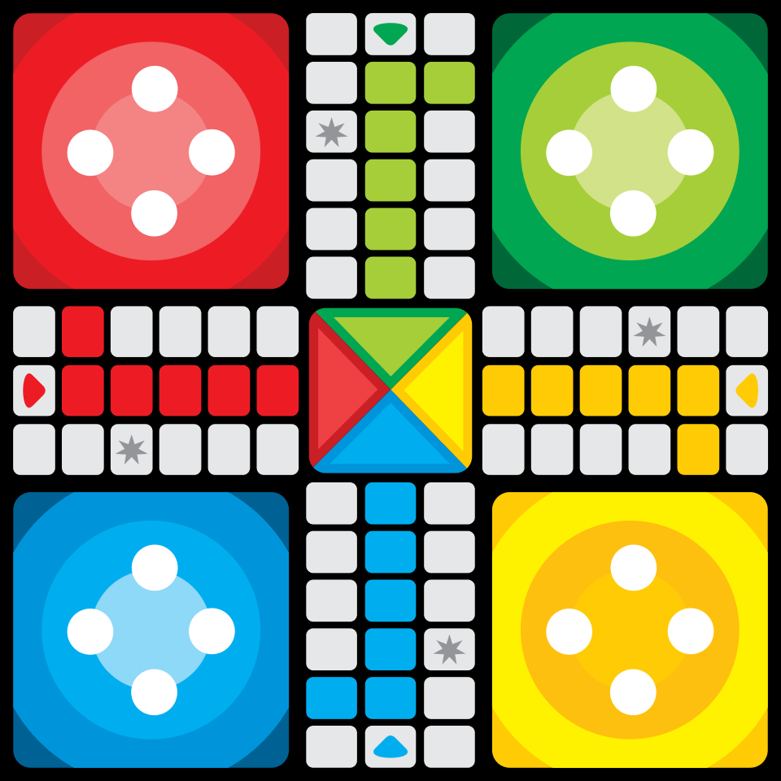


Đội nào chơi trước đây?
QUAY XÚC XẮC

Slide 5






CHÚC MỪNG CÁC BẠN
GIÚP BÉ
HỌC
GIAO THÔNG

